Slide 1
DESIGN PATTERN
Trường ĐH Công nghệ Thông tin - ĐHQG HCM
Mẫu: Observer
Nhóm trình bày: 28
Văn Vũ Tuấn
Phạm Ngọc Linh
Huỳnh Đức Đăng Khoa

Slide 2
Mẫu Observer
Tên chính thức: Observer Pattern
Phân loại: Structural Pattern
Tên khác: Dependents, Publish/Subcribe hoặc Source/Listener

Slide 3
Định nghĩa
Định nghĩa một sự phụ thuộc 1 – nhiều giữa các đối tượng để khi có một tượng thay đổi trạng thái thì tất cả những đối tượng phụ thuộc của nó được thông báo và cập nhật tự một cách tự động
Notes:
Các mẫu Proxy được sử dụng khi bạn cần để biểu diễn một đối tượng phức tạp hay tốn thời gian để tạo ra bằng một thứ đơn giản hơn.
Nếu việc tạo ra một đối tượng mới mất nhiều thời gian hay tài nguyên máy tính, Proxy cho phép chúng ta trì hoãn quá trình tạo đối tượng cho đến khi chúng ta cần đối tượng thực sự.
Một mẫu Proxy thường có chung các phương thúc giống như đối tượng mà nó đại diện, và một khi đối tượng được nạp vào bộ nhớ, các lời gọi hàm đến đối tượng thực sự này sẽ được chuyển tiếp qua Proxy

Slide 4
Khi nào sử dụng?
Khi ta muốn các đối tượng có thể liên lạc với nhau
Khi đối tượng này gửi thông điệp thì các đối tượng đăng ký lắng nghe thông điệp sẽ phản ứng lại với thông điệp đó. Đối tượng gửi thông điệp sẽ biết được nó sẽ gửi cho ai và đối tượng nhận thông điệp sẽ không cần biết ai gửi thông điệp đó
Notes:
1. Một đối tượng, chẳng hạn như một file ảnh, mất quá nhiều thời gian để load.
2. Kết quả của một tính toán cần nhiều thời gian để hoàn thành, và bạn cần hiển thị các kết quả ngay lập tức trong khi quá trình tính toán vẫn đang tiếp tục.
3. Đối tượng nằm ở trên một máy remote, và tải nó thông qua mạng có thể mất nhiều thời gian, đặc biệt trong những thời điểm mạng lag.
4. Quyền truy cập đối tượng bị hạn chế, và proxy có thể xác nhận quyền truy cần của người dùng.
Giả sử trong trường hợp chương trình cần nạp và hiển thị một file ảnh có dung lượng lớn. Khi chương trình khởi động, cần có một vài dấu hiệu cho người dùng thấy rằng bức ảnh đó sẽ được hiển thị trên màn hình và nằm đúng vị trí, nhưng thực sự thì việc hiển thị hình ảnh sẽ bị trì hoãn lại cho đến khi nào việc nạp bức ảnh hoàn tất.
Điều này đặc biệt quan trọng trong các chương trình xử lí văn bản hay các trình duyệt Web khi chúng đặt các dòng chữ nằm xung quanh các bức ảnh thậm chí trước khi cả tấm ảnh đó được hiển

Slide 5
Khả năng ứng dụng
Hệ thống thu thập thông tin người dùng
Hệ thống quảng cáo sản phẩm, spam, thông tin báo người dùng

Slide 6
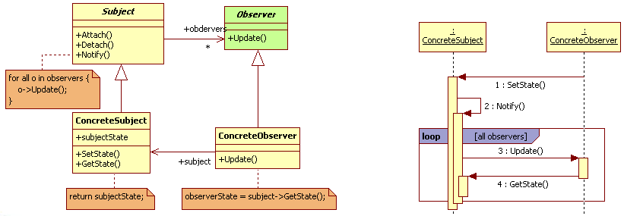
Cấu trúc
Notes:
A client obtains a reference to a Proxy, the client then handles the proxy in the same way it handles RealSubject and thus invoking the method doSomething().
At that point the proxy can do different things prior to invoking RealSubject’s doSomething() method.
The client might create a RealSubject object at that point, perform initialization, check permissions of the client to invoke the method, and then invoke the method on the object.
The client can also do additional tasks after invoking the doSomething() method, such as incrementing the number of references to the object.

Slide 7
Mối quan hệ
Subject
Lớp giao diện chung cho các đối tượng. Bao gồm các phương thức chính: Thêm, xóa và thông báo các Observer
ConcreteSubject
Triển khai giao diện lớp Subject. Lưu trữ trạng thái mà các đối tượng Observer quan tâm. Mỗi khi thay đổi trạng thái thì thông báo sẽ được gửi đến các Observer đã được đăng ký trước đó
Observer
Là một giao diện với phương thức chính là Update(). Phương thức này truy cập đối tượng Subject và cập nhật Observer khi trạng thái của Subject thay đổi
ConcreteObserver
Hiện thực hóa giao diện Observer. Là đối tượng sẽ nhận được thông báo khi trạng thái của Subject thay đổi

Slide 8
Các hệ quả mang lại
Các liên kết giữa các Subject và Observer là trừu tượng vì các đối tượng không biết những lớp cụ thể của bất kỳ Observer nào
Hỗ trợ giao tiếp Broadcast
Các request không cần phải chỉ ra người nhận, mà các thông báo sẽ được gửi đi tự động đến tất cả các đối tượng đã đăng ký với nó
Các đối tượng không quan đến việc có bao nhiêu đối tượng khác tồn tại. Nhiệm vụ của nỏ chỉ là thông báo đến các đối tượng đang quan sát nó. Điều này giúp ta dễ dàng thêm và loại bỏ các Observer bất cứ lúc nào

Slide 9
Các chú ý liên quan đến cài đặt
Trong trường hợp các observer quan tâm nhiều subject, trong quá trình thông báo các subject truyền trực tiếp đến các observer để chính observer quy định hành vi thay đổi.
Các subject sẽ quy định điều kiện thông báo đến các observer, lược bỏ những thông báo không cần thiết, tăng hiệu năng, trong trường hợp này, các observer sẽ thông báo cho các subject khi nào là cần thiết.

Slide 10
Demo
Bài toán: Một sản phẩm mới chuẩn bị được tung ra thị trường bằng cách thông báo thông tin sản phẩm đến khách hàng. Hoặc khách hàng có mong muốn nhận bất kỳ thông báo nào từ sản phẩm mỗi khi có cập nhật.
Yêu cầu: Xây dựng hệ thống thông báo tự động thông tin sản phẩm đến những khách hàng đã đăng ký nhận tin từ hệ thống.

Slide 11
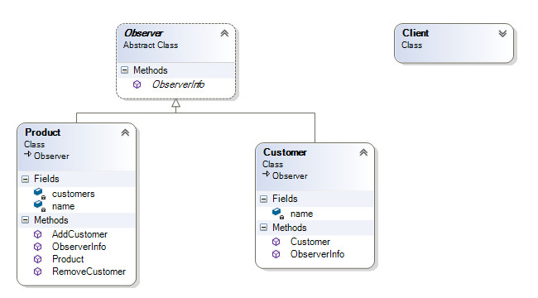
Sơ đồ lớp

Slide 12
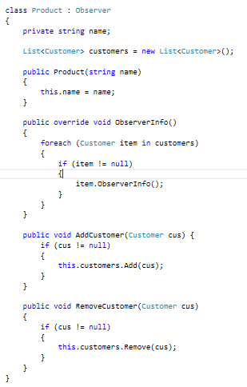
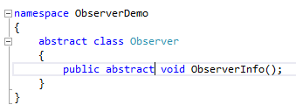
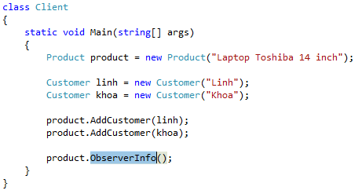
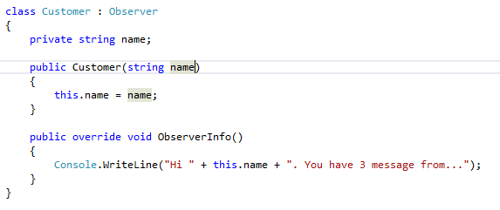
Code mẫu

Slide 13
Ví dụ về một số hệ thống thực tế
Mẫu thiết kế Observer đã được tích hợp vào package java.util trong Java API
Các hệ thống thông báo tin nhắn/email tự động

Slide 14
Các mẫu liên quan
Mẫu Mediator: bằng cách đóng gói những cập nhật ngữ cảnh phức tạp, Observable hoạt động như đối tượng Mediator giữa các đối tượng và các Observer
Mẫu Singleton: các Observable có thể là Singleton để nó trở nên duy nhất và được truy cập toàn cục

